Slide 1
IITP Report
광운대학교
남유상 연구원 이정환 연구원 박철수 교수님
2023. 04. 12.

Slide 2
실험 및 분석 방법
데이터 수집을 위한 실험
감정: 7가지 감정과 관련된 영상을 시청, 샘테스트를 통해 자기 주관적 감정 정도를 설문조사
PPG: 해당 감정을 느낄 때 동시에 PPG 측정

Slide 3
개발 계획 및 현재 단계
PPG 신호 이용: rPPG 신호의 노이즈 등으로 인한 성능 저하를 배제하고 hrv를 이용한 감정 분류 가능성 판단
테스트 완료 및 검증 진행 중
hrv를 사용한 감정 분류
PPG 신호를
이용한 2진 분류
행복 / 그 외
PPG 신호를 사용한 감정 분류
7가지 감정 전체
rPPG 신호를 사용한 감정 분류
2진 분류
rPPG 신호를 사용한 감정 분류
7가지 감정 전체
영상만을 이용한
감정 분류
최종 앙상블 모델 / 파이프 라인 개발
얼굴 영상을
사용한 감정 분류
(FER)
웹에 공개된
SOTA 모델 테스트 (시니어 데이터 이용)
FER 모델 최종 확정
테스트 진행 중

Slide 4
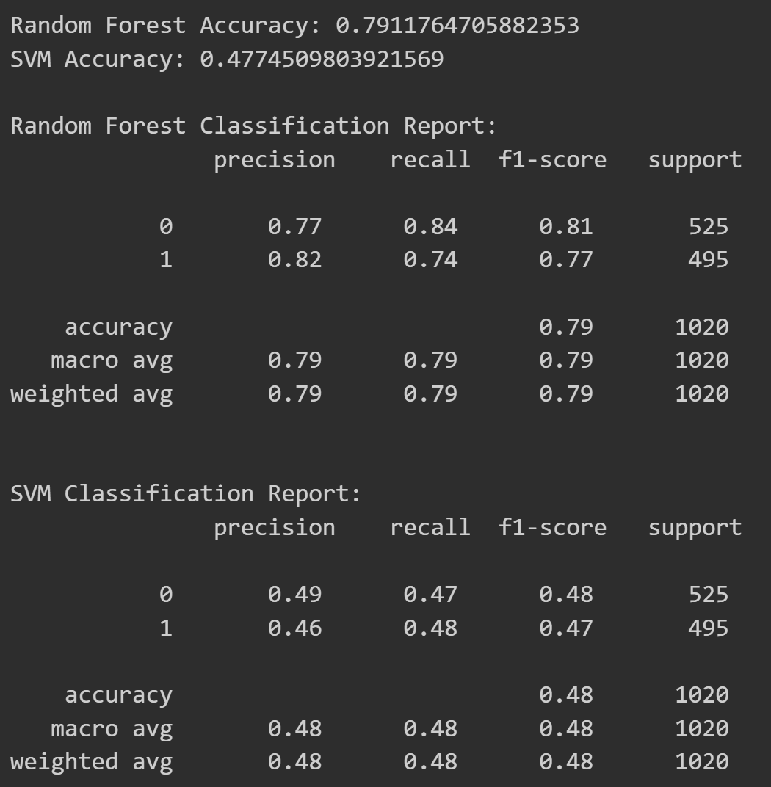
PPG를 이용한 2진 분류
PPG 신호에서 추출한 hrv를 이용, 행복 / 기타(행복 제외 나머지) 이진 분류
Time window: 1s, Overlap: 60ms
Random Forest 정확도 : 79.11%
SVM 정확도 : 47.74%

Slide 5
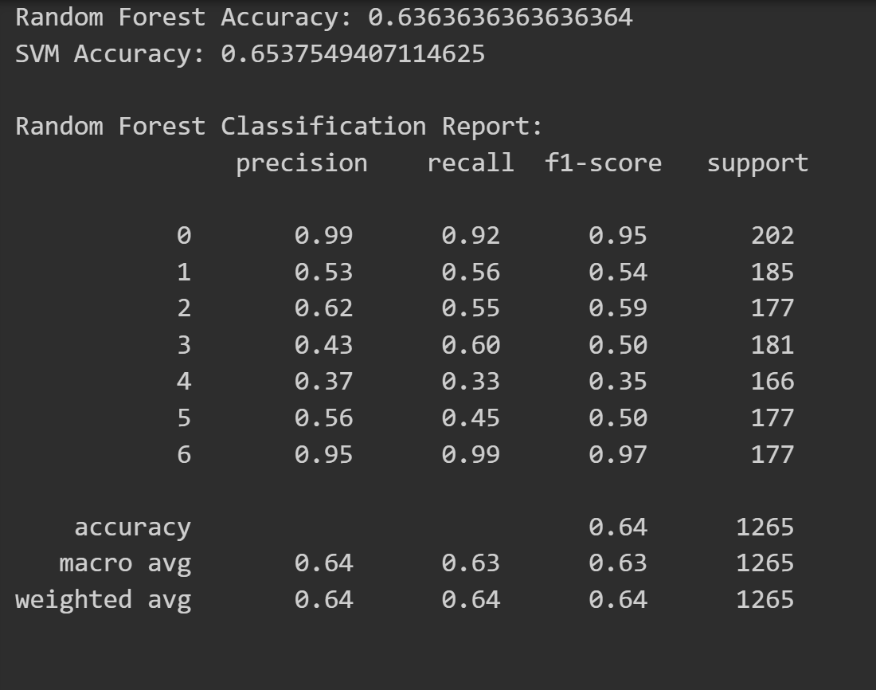
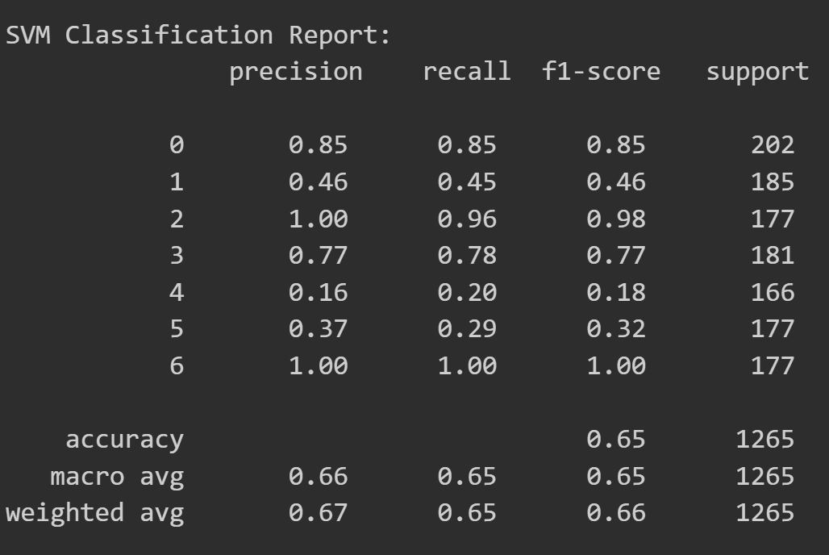
PPG를 이용한 7가지 감정 분류
PPG 신호에서 추출한 hrv를 이용, 7가지 감정 분류
Time window: 1s, Overlap: 60ms
Random Forest 정확도 : 63.64%
SVM 정확도 : 65.38%
행복, 분로, 불안 3가지 감정의 분류 정확도가 높은 이유는 분석 중
현재는 위 3가지 감정이 서로 뚜렷하게 구분되는 감정이라는 것이 가설
행복
중립
불안
당황
상처
슬픔
분노
행복
중립
불안
당황
상처
슬픔
분노

